Slide 1
Notes:
Bună ziua stimați profesor, bună ziua dragi colegi. Astăzi o să vă prezint în linii mari lucrarea mea de licență. Titlul acestei lucrări este „Sistem specializat de acționare comandat prin semnal vocal”.

Slide 2
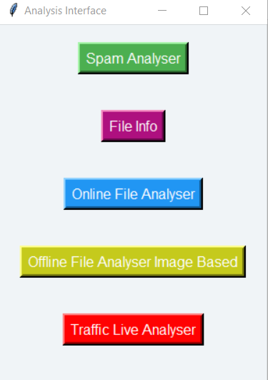
Funcționalități
Clasificarea email-urilor frauduloase (mesaj autentic vs spam)
Afișarea metadatelor unui fișier(strings, hex dump, file type, hash, drepturi acces etc.).
Detecţia şi analiza fişierelor maliţioase online.
Detecţia şi analiza/clasificarea fişierelor maliţioase offline.
Filtrarea şi clasificarea traficului live.

Slide 3
Seturi de date folosite
SMS Spam Collection (5.574 instanțe unice, etichetate “spam/ham)
Malimg (9.348 monstre de malware din 25 de familii diferite)
NSL-KDD (format din 125.973 înregistrări (23 de clase diferite ce pot fi împărțite în cinci categorii – Normal, Probe, DoS, U2R, R2L), fiecare cu 41 de caracteristici care descriu conexiunea - durată, număr de pachete trimise/primate, protocoale utilizate etc. )
Notes:
(1) DoS (Denial of Service attacks),
(2) R2L (Root to Local attacks),
(3) U2R (User to Root attack),
(4) Probe (Probing attacks)

Slide 4
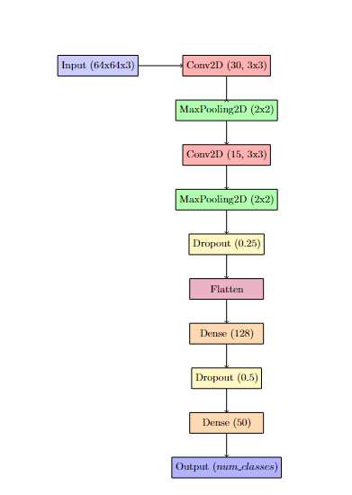
Clasificatori folosiţi
Detecția email-urilor de tip spam este realizată prin clasificarea textului folosind mai multe tipuri de clasificatori: Naive Bayes, Logistic Regression, SVC, KNN, Decision Tree, Random Forest, Bagging Classifier, Extra Tree Classifier, Gradient Boosting, AdaBoost.
Arhitectură CNN utilizată pentru clasificarea “imaginii” fișierelor. Strat de Convoluție: 30 de filtre, dimensiune kernel (3 * 3)
Strat de Max Pooling: dimensiune pool (2 * 2)
Strat de Convoluție: 15 filtre, dimensiune kernel (3 * 3)
Strat de Max Pooling: dimensiune pool (2 * 2)
Strat DropOut: Eliminarea a 25% dintre neuroni.
Strat Flatten
Strat Dense/Complet Conectat: 128 de neuroni, funcție de activare Relu
Strat DropOut: Eliminarea a 50% dintre neuroni.
Strat Dense/Complet Conectat: 50 de neuroni, funcție de activare Softmax
Strat Dense/Complet Conectat: num_class neuroni, funcție de activare Softmax

Slide 5
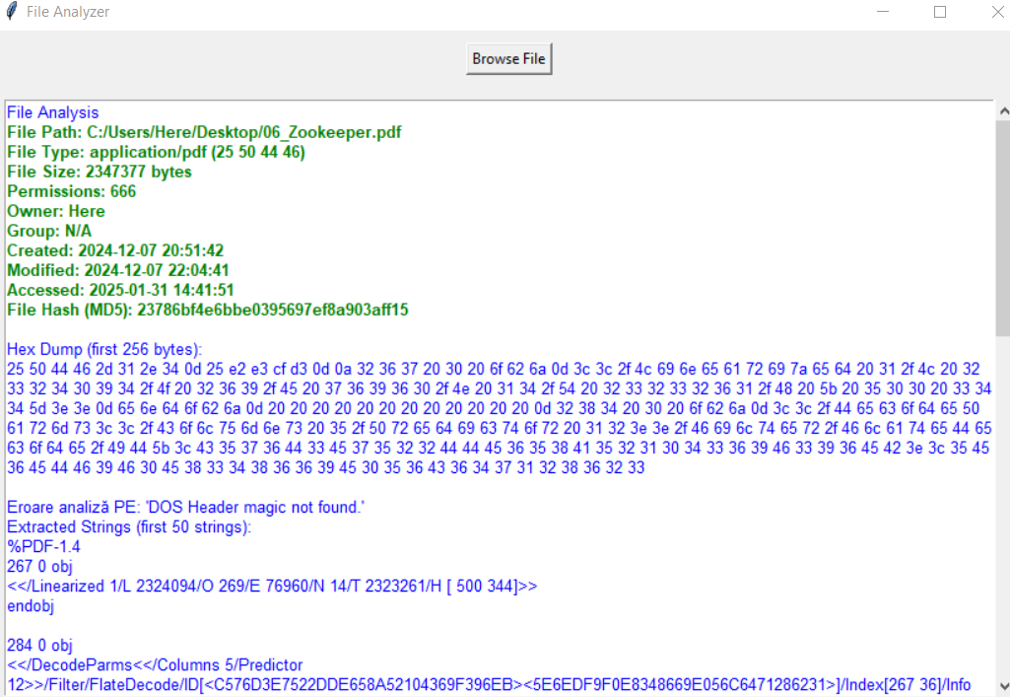
Afișarea metadatelor unui fișier

Slide 6
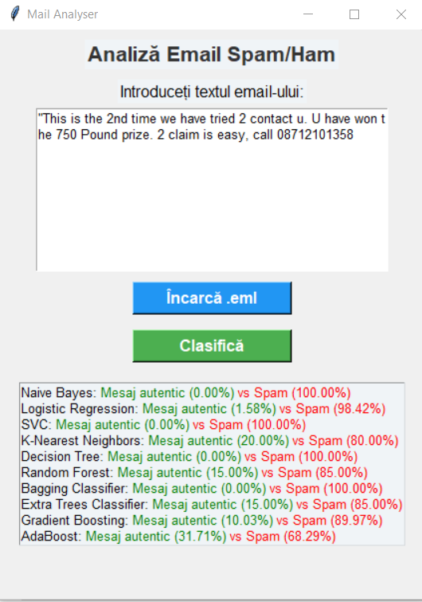
Detecția unui e-mail fraudulos
Folosirea mai multor clasificatori ajută la verificarea și garantarea corectitudinii rezultatului clasificării.
Deși este o clasificare binară, complexitatea mesajelor îngreunează siguranța predicției.

Slide 7
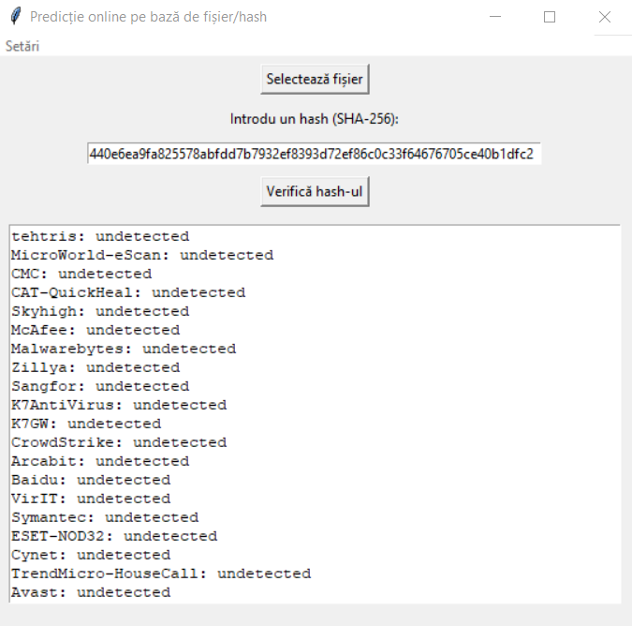
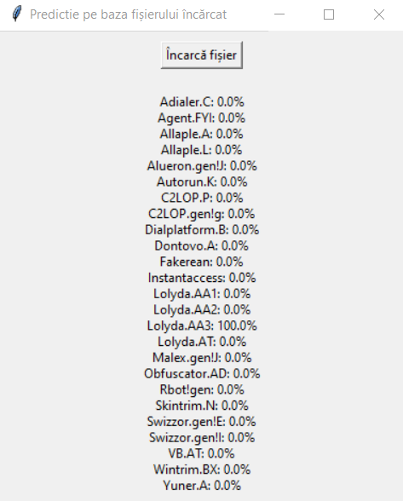
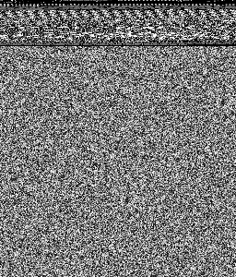
Detecția și analiza fișierelor malițioase
Online vs Offline

Slide 8
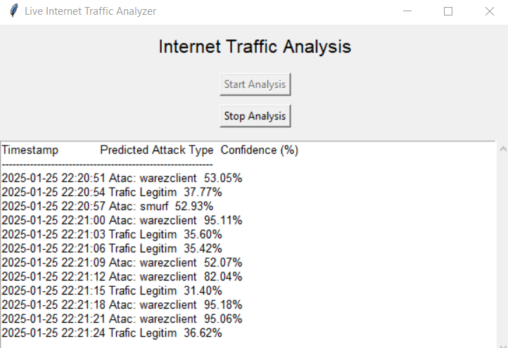
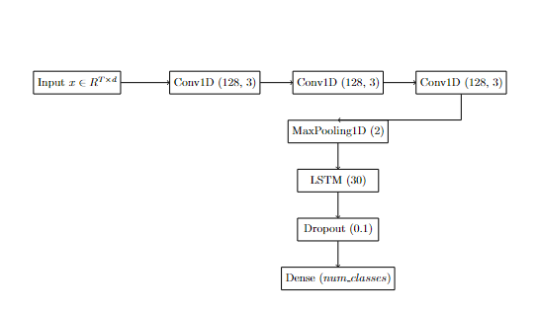
Filtrarea traficului live
Notes:
Strat Long Short Term Memory - folosit pentru a captura dependențele temporale din datele secvențiale.
🔹 CNN-ul extrage caracteristici spațiale din date (de exemplu, modele locale din trafic de rețea). 🔹 LSTM-ul adaugă înțelegerea temporală, ceea ce înseamnă că modelul poate învăța relații pe termen lung între diferite momente ale unei secvențe de date.
Aplicabilitate în analiza traficului de rețea:
În cazul setului NSL-KDD, traficul de rețea este secvențial. Evenimentele din trecut pot influența atacurile viitoare, iar un LSTM ajută modelul să recunoască astfel de tipare temporale.

Slide 9
Ce urmează
Utilizarea unui LLM pentru a realiza analiză malware asupra unui fișier.
Salvarea unui istoric al analizelor efectuate.
Scrierea documentației aferente proiectului.
Implentarea altor funcționalități sugerate de profesori sau idei ce vor veni pe parcurs.

Slide 10
ROMÂNIA
ACADEMIA TEHNICĂ MILITARĂ “FERDINAND I”
FACULTATEA DE SISTEME INFORMATICE ȘI SECURITATE CIBERNETICĂ
Vă mulțumesc pentru atenție!
Sistem de analiză malware folosind tehnici de inteligență artificială
Coordonator științific
Col. conf. univ. dr. ing. Ion Bădoi
Absolvent
Slt.ing. Hereșanu Radu-Ilie
Notes:
Vă mulțumesc pentru atenție, domnilor profesori.

